Slide 1
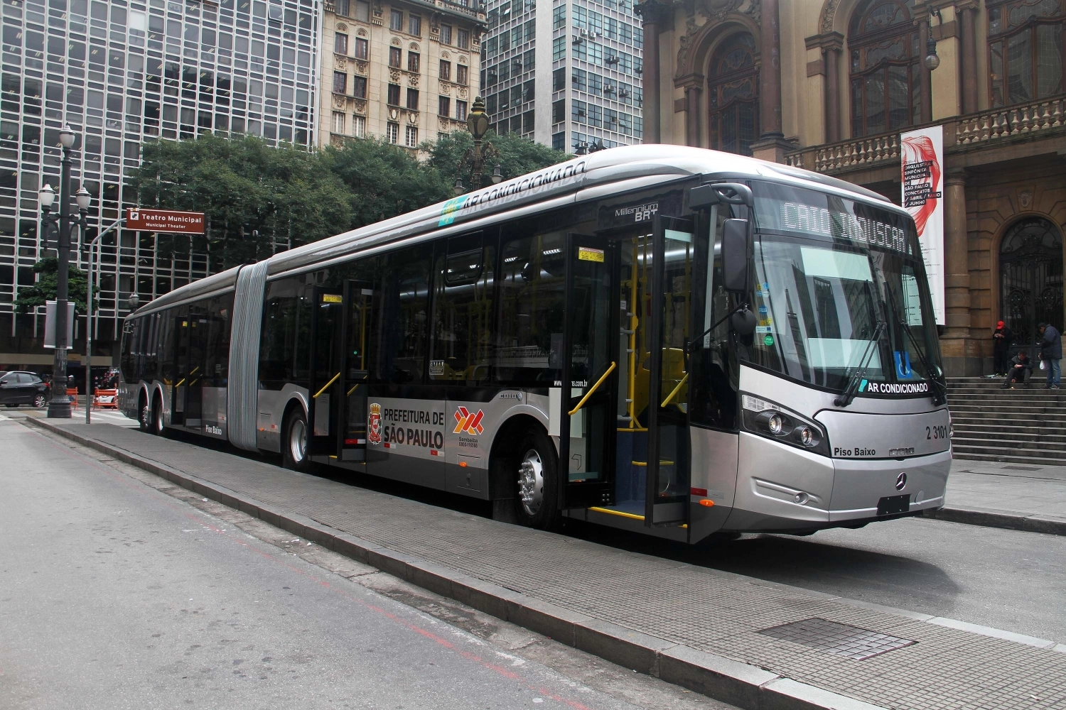
SENAC – UNIDADE TITO
Docente: Diego Rodrigues Joaquim
CURSO TÉCNICO:
INTELIGENCIA ARTIFICIAL
UC-6
Projeto SPTrans – Sambaíba | Base sptrans_uc6.sql | Slide 1

Slide 2
SENAC – UNIDADE TITO
UC 6
GRUPO COMPOSTO:
CLAUDINE
OSCAR
HEITOR
JOÃO PAULO
Projeto SPTrans – Sambaíba | Base sptrans_uc6.sql | Slide 1

Slide 3
ANÁLISE OPERACIONAL SPTRANS
Sambaíba – Zona Norte | Queries SQL e respostas
Base: sptrans_uc6.sql
1. Objetivo da análise
Avaliar viagens, atrasos e pontualidade da operação.
Identificar horários, sentidos, linhas e veículos com pior desempenho.
Relacionar os resultados à estrutura de linhas e frota.
Apresentar cada query com sua finalidade e principal resposta.
Projeto SPTrans – Sambaíba | Base sptrans_uc6.sql | Slide 1

Slide 4
1. Objetivo da análise
Avaliar viagens, atrasos e pontualidade da operação.
Identificar horários, sentidos, linhas e veículos com pior desempenho.
Relacionar os resultados à estrutura de linhas e frota.
Apresentar cada query com sua finalidade e principal resposta.
Projeto SPTrans – Sambaíba | Base sptrans_uc6.sql | Slide 2

Slide 5
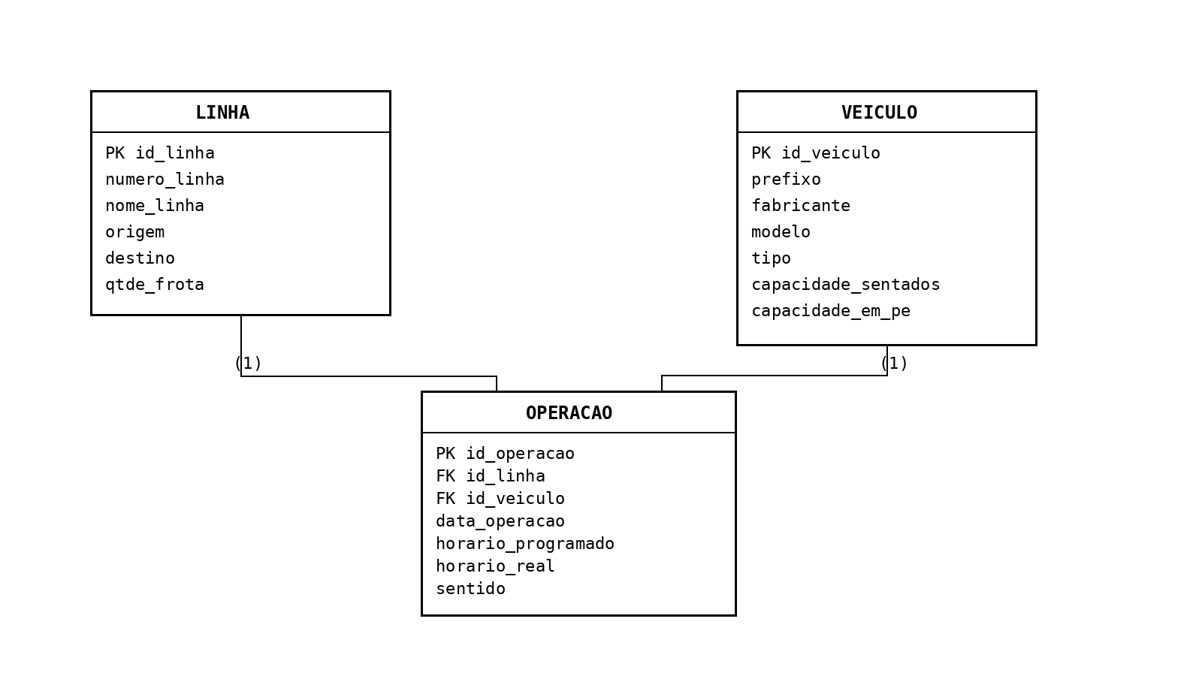
Modelagem do banco de dados – Diagrama MER

Slide 6
2. Estrutura da base de dados
O arquivo cria três tabelas relacionadas por chaves estrangeiras
CREATE TABLE operacao ( id_operacao INT PRIMARY KEY, id_linha INT NOT NULL, id_veiculo INT NOT NULL, data_operacao DATE, horario_programado TIME, horario_real TIME, sentido ENUM('ida','volta') );
LINHA: número, nome, origem, destino e quantidade de frota.
VEICULO: prefixo, fabricante, modelo, tipo e capacidade.
OPERACAO: linha, veículo, data, horário programado, horário real e sentido.
Relacionamentos: operação → linha e operação → veículo.
Projeto SPTrans – Sambaíba | Base sptrans_uc6.sql | Slide 3

Slide 7
3. Visão geral da base
Contagens obtidas diretamente dos INSERTs do arquivo
30
217
1950
1936
linhas
veículos
viagens registradas
viagens com real > programado
O SQL contém 30 linhas cadastradas e 217 veículos.
Ao contar as tuplas de INSERT em operacao, são 1.950 registros.
O comentário do arquivo menciona 1.680 e também 1.860 viagens; o conteúdo efetivamente inserido soma 1.950.
Essa diferença deve ser apresentada como observação de consistência da base.
Projeto SPTrans – Sambaíba | Base sptrans_uc6.sql | Slide 4

Slide 8
4. Query 1 – Quais viagens atrasaram?
Filtra viagens em que o horário real é maior que o programado
SELECT ... FROM operacao o JOIN linha l ON o.id_linha = l.id_linha WHERE o.horario_real > o.horario_programado ORDER BY o.data_operacao, o.id_linha, o.id_veiculo LIMIT 15;
Resultado: 15 primeiras viagens atrasadas são exibidas pela query.
No conjunto completo, 1936 de 1950 registros têm horário real maior que o programado.
Exemplo do arquivo: a linha 971C-10 apresenta viagens com 2, 5, 10 e 12 minutos de diferença.
Objetivo: localizar ocorrências concretas de atraso.
Projeto SPTrans – Sambaíba | Base sptrans_uc6.sql | Slide 5

Slide 9
5. Query 2 – Média de atraso por linha
Ordena as linhaspela média calculada em TIMESTAMPDIFF
1º: 971F-10 – 12.78 min.
2º: 971H-10 – 12.78 min.
3º: 971G-10 – 12.59 min.
A query inclui todos os valores de diferença de horário, inclusive diferenças negativas geradas pela representação de horários após meia-noite.
Projeto SPTrans – Sambaíba | Base sptrans_uc6.sql | Slide 6

Slide 10
6. Query 3 – Programado x Real
Mede o impacto do horário real em relação ao programado
SELECT id_linha, horario_programado, horario_real, TIMESTAMPDIFF(MINUTE, horario_programado, horario_real) AS atraso FROM operacao;
A consulta permite comparar cada viagem individualmente.
A diferença é expressa em minutos.
Exemplo: 05:00 → 05:15 representa 15 minutos de diferença.
A mesma regra também evidencia casos em que o horário real ficou antes do programado.
Projeto SPTrans – Sambaíba | Base sptrans_uc6.sql | Slide 7

Slide 11
7. Query 4 – Horários críticos de atraso
Conta quantos atrasos aparecem em cada hora programada
Horário líder: 05h, com 197 ocorrências.
Depois: 22h (120) e 15h (120).
O pico de 05h aparece como o maior volume na consulta.
A query é útil para direcionar análise de horários críticos.
Projeto SPTrans – Sambaíba | Base sptrans_uc6.sql | Slide 8

Slide 12
8. Query 5 – Sentido com pior desempenho
Compara ida e volta por linha
Maior média: 971F-10 – ida: 13.45 min.
2ª maior: 971H-10 – ida: 13.45 min.
A consulta usa JOIN com linha para exibir o nome da linha.
A análise mostra que o sentido pode alterar o desempenho dentro da mesma linha.
Projeto SPTrans – Sambaíba | Base sptrans_uc6.sql | Slide 9

Slide 13
9. Query 6 – Atraso máximo por linha
Identifica o maior atraso calculado para cada linha
Maior atraso máximo encontrado: 20 min na linha 971E-10.
A query usa MAX(TIMESTAMPDIFF(...)) por id_linha.
Esse indicador destaca ocorrências extremas, diferente da média.
É útil para investigar casos pontuais de forte desvio.
Projeto SPTrans – Sambaíba | Base sptrans_uc6.sql | Slide 10

Slide 14
10. Query 7 – Distribuição de atrasos por veículo
Busca veículos com maior média de diferença de horário
Veículo ID 5 apresenta 12.79 min de média.
Em seguida: ID 7 (11.20 min) e ID 3 (10.98 min).
A consulta pode apontar veículos que merecem investigação operacional.
A média é calculada sobre os registros presentes em operacao para cada veículo.
Projeto SPTrans – Sambaíba | Base sptrans_uc6.sql | Slide 11

Slide 15
11. Query 8 – Ranking de linhas mais pontuais
Ordena pela menor média de diferença de horário
1º no ranking: 971L-10 – -9.49 min.
2º: 972E-10 – -9.42 min.
3º: 971M-10 – -9.40 min.
Importante: valores negativos aparecem por causa da comparação direta entre campos TIME quando há passagem de 23h para 00h.
Projeto SPTrans – Sambaíba | Base sptrans_uc6.sql | Slide 12

Slide 16
12. Query 9 – Ida x Volta
Compara a média de diferença de horário por sentido
Ida: -0.67 min.
Volta: 10.36 min.
Na execução baseada no arquivo, a volta apresenta média calculada superior à ida.
O resultado deve ser interpretado com a mesma ressalva dos horários que atravessam a meia-noite.
Projeto SPTrans – Sambaíba | Base sptrans_uc6.sql | Slide 13

Slide 17
13. Query 10 – Média por tipo de veículo
Relaciona operação e cadastro de veículos
Resultado no conjunto operacional: Convencional – 4.85 min.
A query faz JOIN entre operacao e veiculo pelo id_veiculo.
No arquivo, os registros de operação utilizam os primeiros veículos cadastrados, classificados como Convencional.
Por isso, tipos como Articulado, Micro e Elétrico não aparecem nessa média da operação, apesar de existirem no cadastro.
Projeto SPTrans – Sambaíba | Base sptrans_uc6.sql | Slide 14

Slide 18
14. Os dados utilizados:
Os dados utilizados no projeto são provenientes de fontes oficiais:
Bases públicas da SPTrans – Api SPTrans (GTFS e API OLHO VIVO) - download dia 28/07/26 última atualização as 11h39;
Portal de Dados Abertos da Prefeitura de São Paulo.
Projeto SPTrans – Sambaíba | Base sptrans_uc6.sql | Slide 15

Slide 19
15. Síntese dos resultados
Terminal | id_linha | Linha | Veículos | Viagens/ turno | Total/ dia
Santana | 1 | 971C-10 | 7 | 3 | 63
 | 2 | 971D-10 | 6 | 3 | 54
 | 3 | 971M-10 | 8 | 3 | 72
 | 4 | 971R-10 | 9 | 3 | 81
 | 5 | 174M-10 | 6 | 3 | 54
 | 6 | 175T-10 | 7 | 3 | 63
 | 7 | 178L-10 | 8 | 3 | 72
 | 8 | 271M-10 | 7 | 3 | 63
 | 9 | 1726-10 | 6 | 3 | 54
 | 10 | 1731-10 | 6 | 3 | 54
Tucuruvi | 11 | 971A-10 | 7 | 3 | 63
 | 12 | 971B-10 | 8 | 3 | 72
 | 13 | 971E-10 | 8 | 3 | 72
 | 14 | 971F-10 | 7 | 3 | 63
 | 15 | 971G-10 | 6 | 3 | 54
 | 16 | 971H-10 | 7 | 3 | 63
 | 17 | 971J-10 | 8 | 3 | 72
 | 18 | 971K-10 | 9 | 3 | 81
 | 19 | 972K-10 | 7 | 3 | 63
 | 20 | 972E-10 | 8 | 3 | 72
Jaçanã | 21 | 971L-10 | 8 | 3 | 72
 | 22 | 971M-10 | 8 | 3 | 72
 | 23 | 971N-10 | 7 | 3 | 63
 | 24 | 971P-10 | 7 | 3 | 63
 | 25 | 973K-10 | 7 | 3 | 63
Casa Verde | 26 | 972A-10 | 7 | 3 | 63
 | 27 | 972B-10 | 7 | 3 | 63
 | 28 | 972C-10 | 8 | 3 | 72
 | 29 | 972D-10 | 6 | 3 | 54
 | 30 | 972F-10 | 7 | 3 | 63
TOTAIS | 30 | - | 217 | - | 1830
Projeto SPTrans – Sambaíba | Base sptrans_uc6.sql | Slide 15

Slide 20
15. Síntese dos resultados
O que as queries permitem concluir a partir do arquivo
A base permite analisar pontualidade por linha, horário, sentido e veículo.
Os maiores volumes de atrasos concentram-se em horários específicos, com destaque para 05h na consulta de frequência.
A query de ocorrências identifica 1936 registros com real > programado.
As queries 2, 8 e 9 precisam de cautela por causa do tratamento de horários que cruzam a meia-noite.
Projeto SPTrans – Sambaíba | Base sptrans_uc6.sql | Slide 15

Slide 21
16. Conclusão
Da query SQL para a decisão operacional
As consultas transformam registros de operação em indicadores de desempenho.
A análise permite localizar gargalos e priorizar linhas, horários e veículos para investigação.
Cabe ressaltar que a Sptrans não possui uma unificação e padronização de dados entre as companhias de ônibus, dificultando, dessa forma , a qualidade, a transparência e a devida análise sobre o custo operacional e custo financeiro!
Foram encaminhados e-mails junto à mesma e a Sambaiba, porém não houve retorno sobre o tema .
Diante disso, a base de dados foi copulada sobre a região norte visando uma amostragem técnica ( parcialmente via site Sptrans e WEB ) e operacional sobre o tema( Visita Terminal Santana ).
Projeto SPTrans – Sambaíba | Base sptrans_uc6.sql | Slide 17

